Slide 1


Bài Học
Cách ghi chú lệnh quan trọng trong Java

Slide 2
Nội dung bài học
Tại sao nên ghi chú trong quá trình coding?
Ghi chú 1 dòng
Ghi chú nhiều dòng
Ghi chú dạng Javadocs

Slide 3
Tại sao nên ghi chú trong quá trình coding?
Mục đích của ghi chú là giúp giảng giải ngữ nghĩa của các câu lệnh, cũng như chức năng của các hàm, các lớp. Giúp cho các Lập trình viên có thể dễ dàng đọc lại, training nhân viên mới, tạo tài liệu từ các ghi chú
Các dự án thường làm theo đội, nếu không ghi chú làm sao hiểu? Bản thân ta viết sau 1 thời gian dài cũng sẽ bị quên, phải ghi chú lại để đỡ tốn tài nguyên nhân lực, thời gian, chi phí…

Slide 4
Ghi chú 1 dòng
//đây là ghi chú 1 dòng

Slide 5
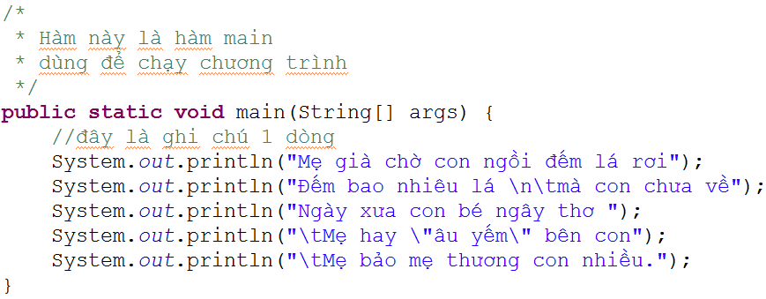
Ghi chú nhiều dòng

Slide 6
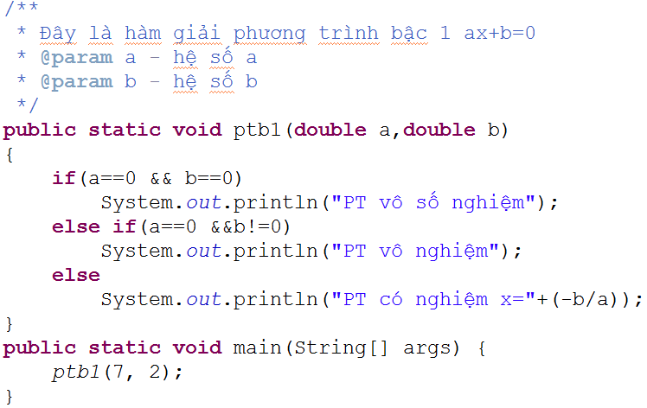
Ghi chú dạng Javadocs

Slide 7
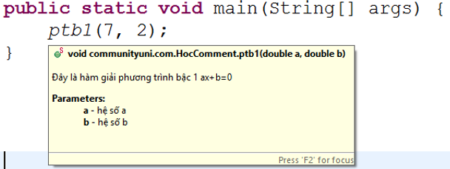
Ghi chú dạng Javadocs

Slide 8


Hey! Coding is easy!
END

